Slide 1

샬롬
현대교회
어린이교회
초등부

Slide 2

찬양해요~

Slide 3


Slide 4


Slide 5
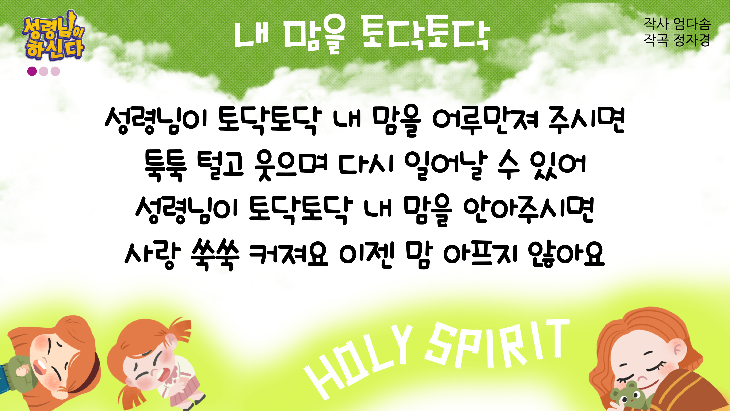

Slide 6
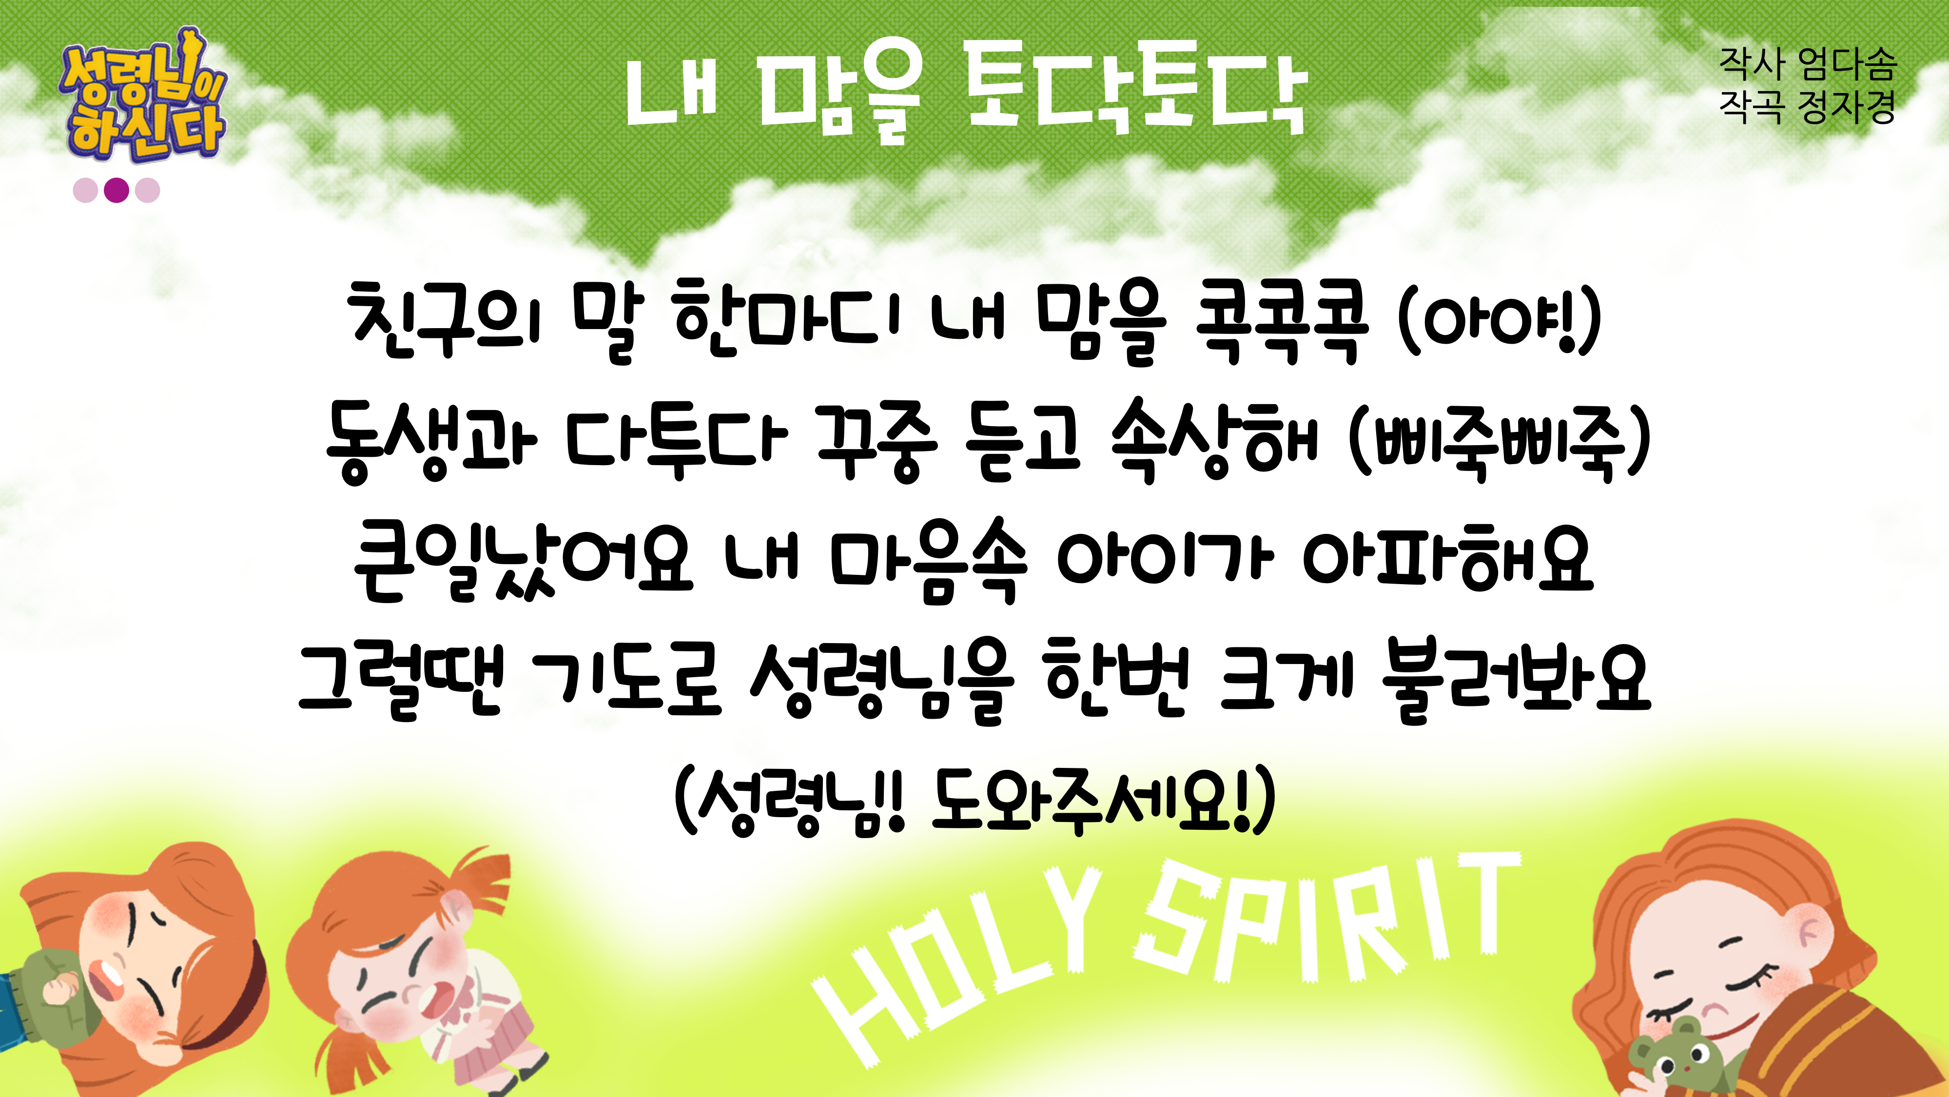

Slide 7
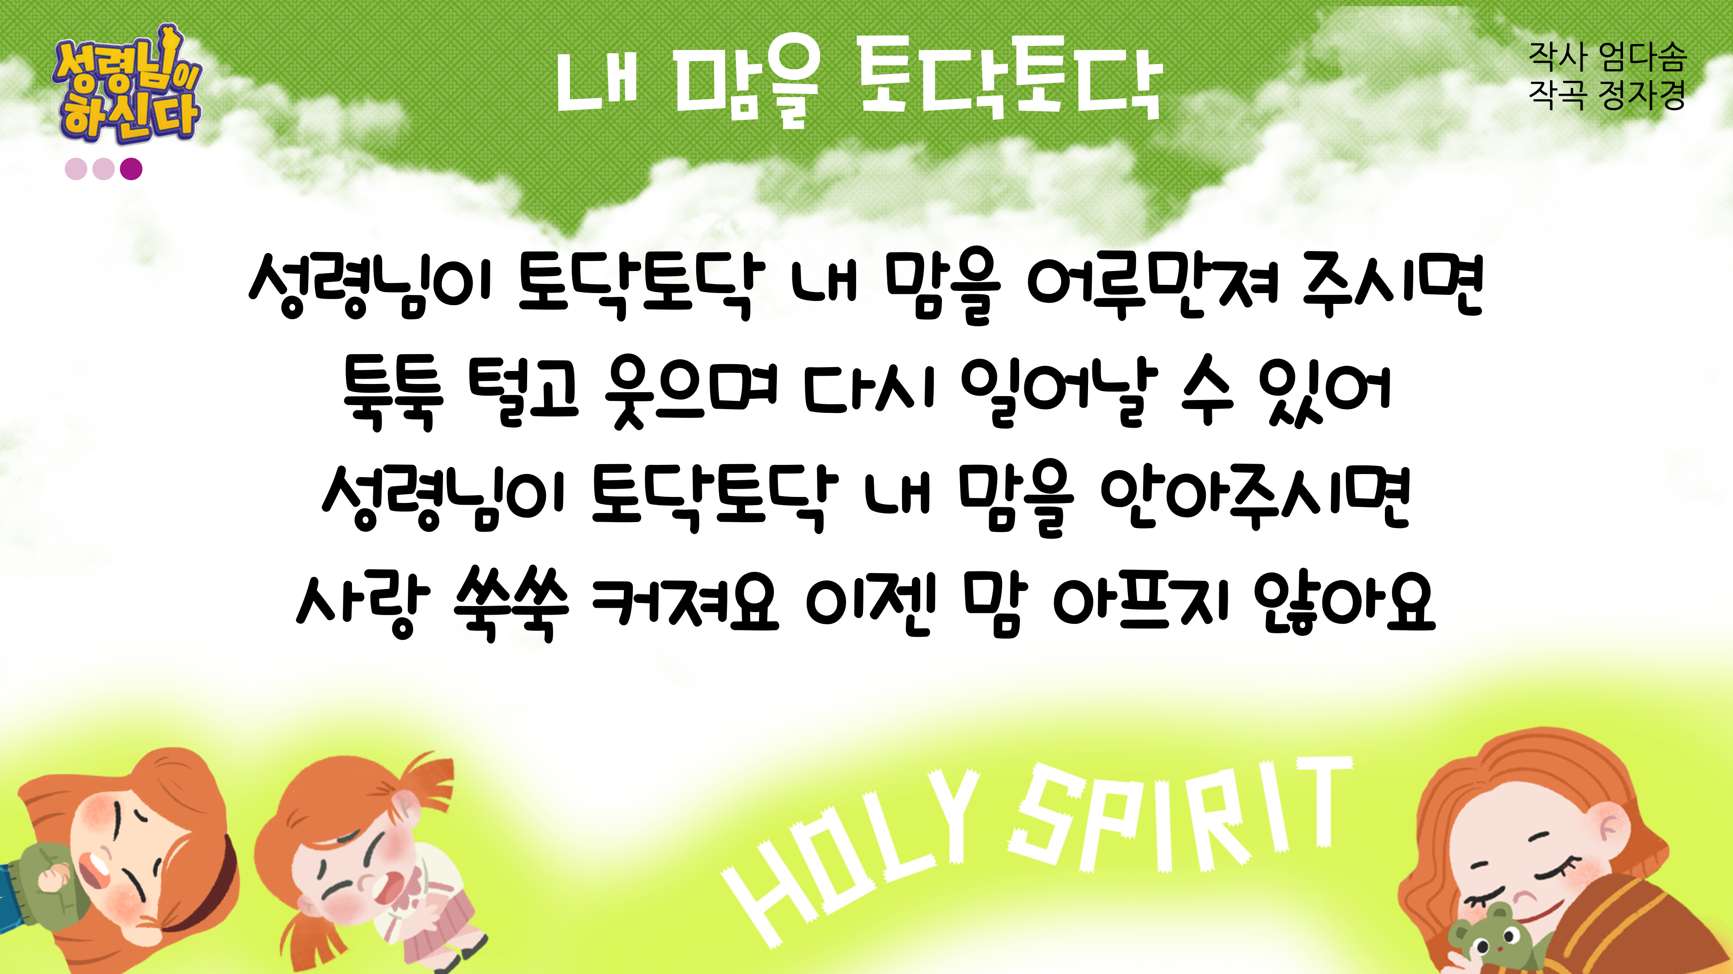

Slide 8
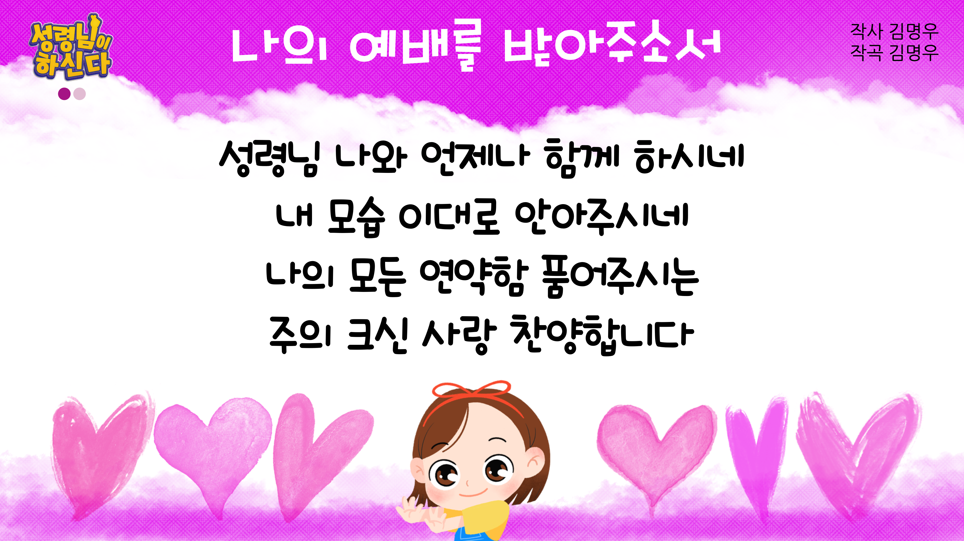

Slide 9
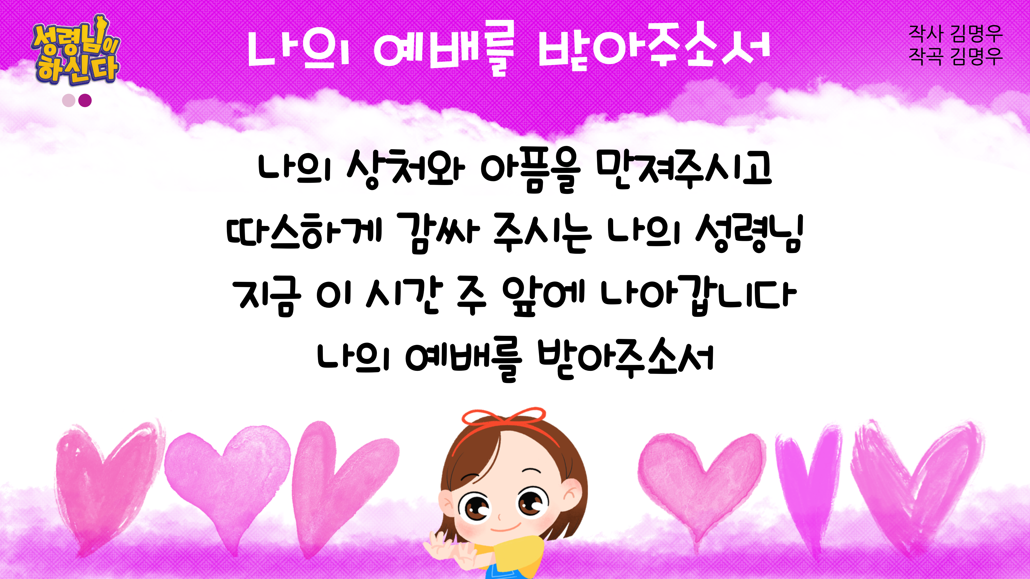

Slide 10
2021년 7월 25일 어린이 예배
오늘은 성령강림 후
제9주일입니다

Slide 11

사도신경
전능하사 천지를 만드신
하나님 아버지를 내가 믿사오며,
그 외아들 우리 주
예수 그리스도를 믿사오니,

Slide 12
사도신경
이는 성령으로 잉태하사
동정녀 마리아에게 나시고,
본디오 빌라도에게 고난을 받으사,
십자가에 못박혀 죽으시고,
장사한 지 사흘 만에 죽은 자
가운데서 다시 살아나시며,

Slide 13
사도신경
하늘에 오르사,
전능하신 하나님 우편에 앉아
계시다가, 저리로서 산 자와
죽은 자를 심판하러 오시리라.

Slide 14
사도신경
성령을 믿사오며, 거룩한 공회와,
성도가 서로 교통하는 것과,
죄를 사하여 주시는 것과,
몸이 다시 사는 것과,
영원히 사는 것을 믿사옵나이다.
아멘

Slide 17

대표기도
김소웅 선생님

Slide 18

성경봉독
창세기 6장 7~8,
9장20~21절

Slide 19

성경봉독- 창세기 6장
7이르시되 내가 창조한 사람을 내가 지면에서 쓸어버리되 사람으로 부터
가축과 기는 것과 공중의 새까지 그러하리니 이는 내가 그것들을 지었
음을 한탄함이니라 하시니라

Slide 20
성경봉독- 창세기 6장
8 그러나 노아는 여호와께 은혜를 입었더라

Slide 21
성경봉독- 창세기 9장
20 노아가 농사를 시작하여 포도 나무를 심었더니 21포도주를 마시고 취하여 그 장만 안에서 벌거벗은지라

Slide 22
하나님이 노아와 가족들을
구해 주셨어요-1
설교
지하람 전도사님

Slide 23
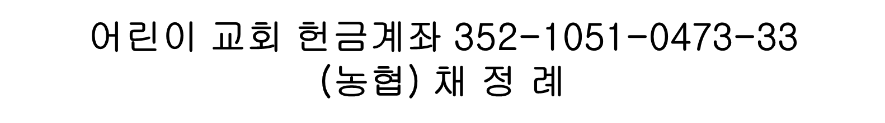

Slide 24
어린이 교회 헌금계좌 352-1051-0473-33
(농협) 채 정 례

Slide 25
헌금기도
구미진 선생님

Slide 26


Slide 27
광 고
1
2
3
Notes:
마우스 오른쪽 클릭 후 텍스트편집(문자열추가) 버튼 누른후 텍스트 삽입 바랍니다

Slide 28

주기도문
하늘에 계신 우리 아버지여,
이름이 거룩히 여김을 받으시오며,
나라가 임하시오며,
뜻이 하늘에서 이루어진 것같이
땅에서도 이루어 지이다.

Slide 29
주기도문
오늘 우리에게 일용할 양식을 주시옵고,
우리가 우리에게 죄 지은 자를
사하여 준 것같이
우리 죄를 사하여 주시옵고,

Slide 30
주기도문
우리를 시험에 들게 하지 마시옵고,
다만 악에서 구하시옵소서.
나라와 권세와 영광이 아버지께
영원히 있사옵나이다. 아멘.

Slide 31

현대교회
어린이교회
초등부
한 주간
배운 말씀대로
승리하고
다음 주일에
만나요
하나님께
영광을~

